Slide 1
第9章 中断
中断原理（概念）
中断系统组成及其功能
中断响应过程
中断识别和中断优先权
8086中断系统
8086CPU的中断管理
可编程中断管理芯片8259A

Slide 2
概述
当CPU用查询的方式与外设交换信息时，CPU就要浪费很多时间去等待外设。这样就引出一个快速的CPU与慢速的外设之间数据传送的矛盾，这也是计算机在发展过程中遇到的严重问题之一。为解决这个问题，一方面要提高外设的工作速度，另一方面发展了中断慨念。中断系统是计算机的重要部件之一。

Slide 3
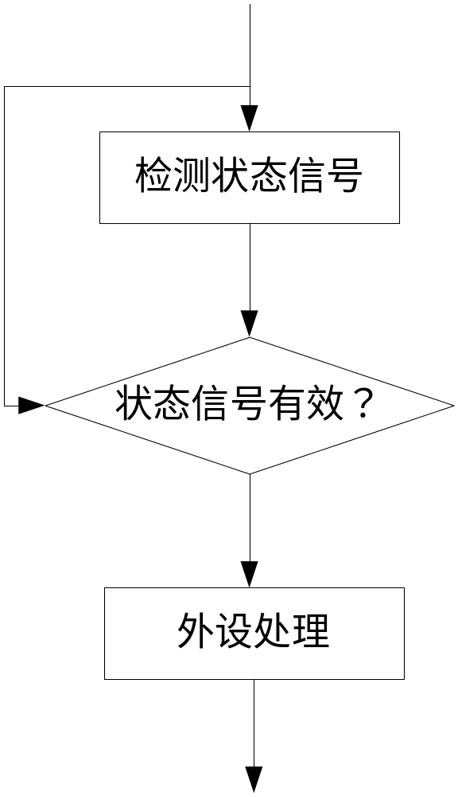
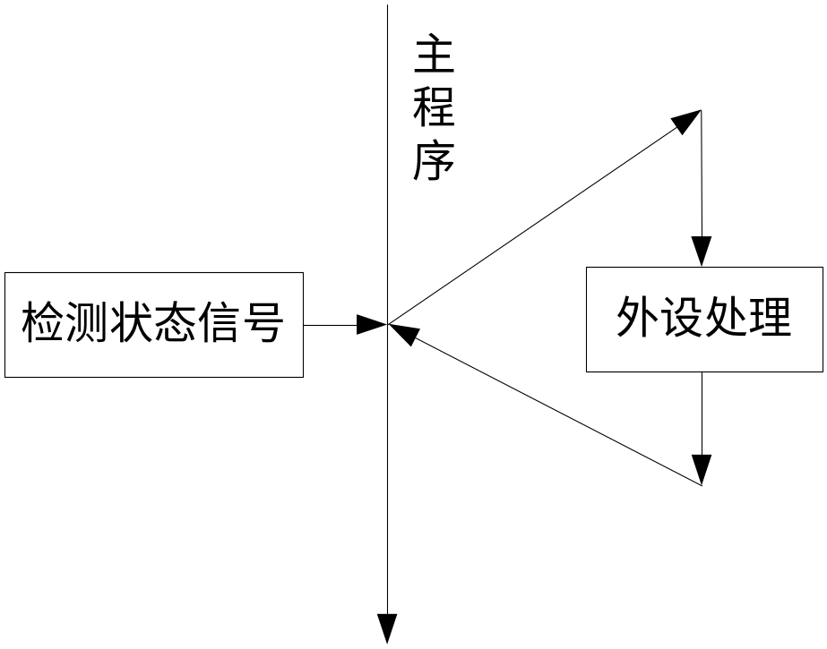
具有中断功能的CPU中，有一个硬件部件专门用于检测外设的状态线。

Slide 4
9．1 中断原理
在中断传送方式下，外设应有请求CPU服务的权利，当外部设备准备好向CPU传送数据，或者外设已准备就绪接收CPU的数据，或者有某些紧急情况要求处理，或者是定时时间到等等。这时，外设向CPU发出中断请求，CPU接收到请求并在一定条件下，暂时停止执行原来的程序而转去中断处理，处理好中断服务再返回来执行原来程序，这就是中断的概念。

Slide 5
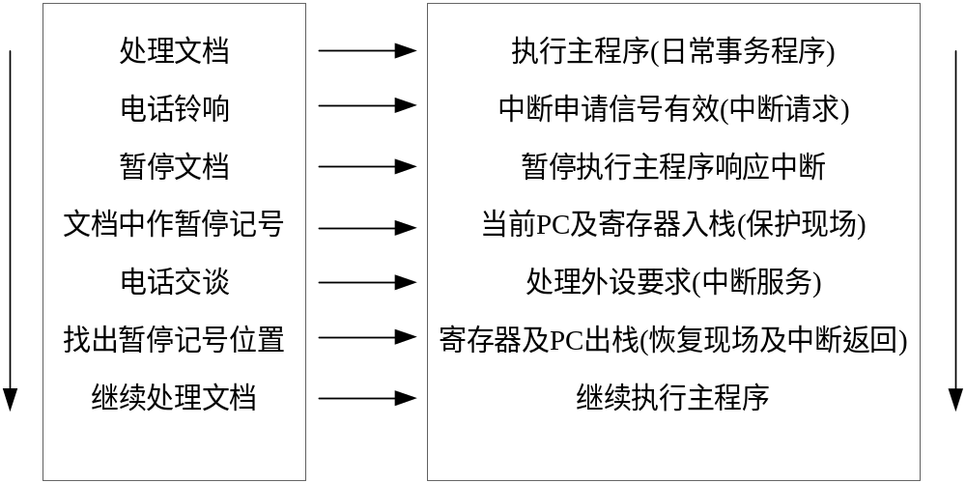

Slide 6
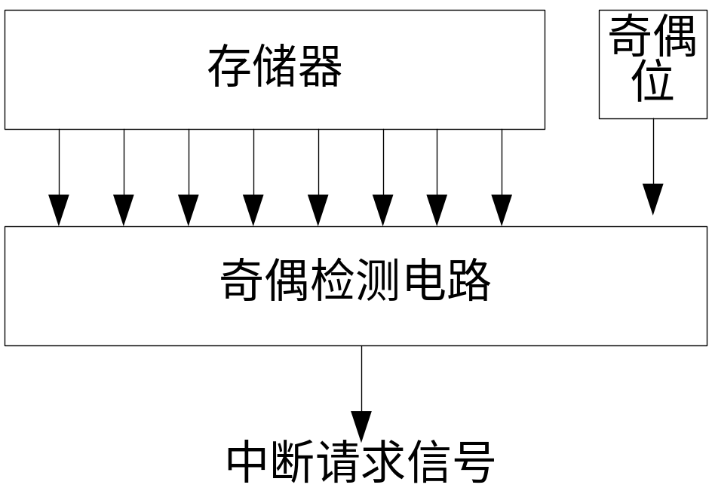
中断应用
  1、实时故障处理
    存储器出错检测电路

Slide 7
  2、分时操作，同时处理
    有了中断功能，CPU可命令多个外设同时工作。虽然CPU在不同的时间点上为不同的任务工作，但宏观上看CPU几乎同时为不同的任务工作，极大地发挥了CPU高速性的特点。

Slide 8
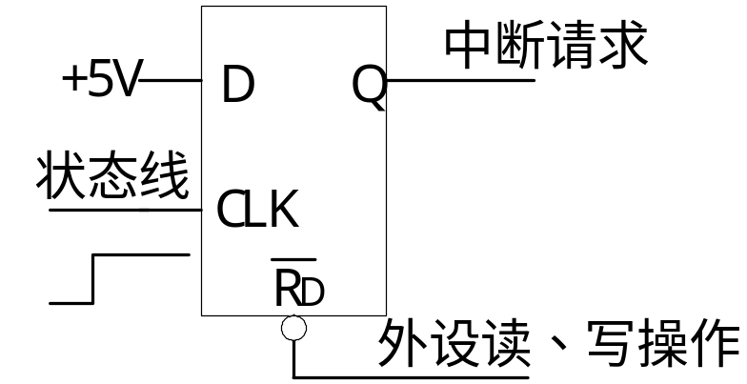
9．2 中断系统组成及其功能
一、 三个与中断有关的触发器
  1、中断请求触发器
  有两个特点：
    （1）它的输出可以作为中断请求信号，在满足一定条件的情况下把信号发送给CPU，并在CPU未响应时一直保存下去；
    （2）当CPU满足一定条件下响应了该中断请求信号，执行了相关的操作后，该中断请求信号可以被撤除。

Slide 9
  2、中断屏蔽触发器
    中断屏蔽触发器的功能就是决定中断请求触发器的输出信号是否可以作为中断请求信号发送给CPU，这样CPU通过对中断屏蔽触发器的设置就可以达到对中断源的控制。

Slide 10
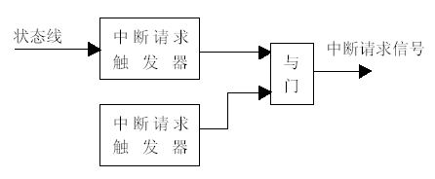
屏蔽

Slide 11
  3、CPU内部的中断允许触发器。
    有些CPU，比如8086CPU，设置了两种中断类型
    可屏蔽中断和不可屏蔽中断。可屏蔽中断受中断
    允许触发器控制，只有当IF为1时，CPU才能响应
    中断请求信号。而不可屏蔽中断不受中断允许触
    发器的控制，只要中断请求信号有效，不管IF是
    否为1，CPU就必须响应。因此不可屏蔽中断的中
    断优先级要大于可屏蔽中断的中断优先级。

Slide 12
外设的中断请求信号要想发给CPU并能最终得到CPU的响应，必须要满足如下两个条件：一个是中断屏蔽触发器处于非屏蔽状态。在这种情况下，中断请求信号才能发给CPU。但CPU是否响应这个中断，还要看中断允许触发器是否处于开中断状态。只有CPU是开中断的条件下，CPU才能进入中断响应过程，处理中断事务。这就是第二个条件。

Slide 13
9.3 中断响应过程
  中断过程主要包括四个阶段：
  外设发中断请求信号给CPU即中断请求；
  CPU对中断请求信号所作出反应即中断响应；
  CPU执行对外设操作的子程序即中断处理。
  中断返回

Slide 14
  一、中断申请
    当中断屏蔽触发器状态为1，则中断请求触发器输出的中断请求信号发给CPU。
  二、中断响应
    CPU响应可屏蔽中断申请必须满足3个条件:
    ① 无总线请求；
    ② CPU被允许中断；
    ③ CPU执行完现行指令．

Slide 15
  三、中断处理
    CPU响应中断后要自动完成三项任务
    1、关闭中断；
    2、CS、IP以及FR的内容推入堆栈
    3、中断服务程序段地址送入CS中，偏移地址送入IP中。
    一旦CPU响应中断，就可转入中断服务程序之中。中断服务程序的结构如下：

Slide 16
push ax ；保护现场
……
push bx
sti ；开中断
…… ；中断处理
cli ；关中断
pop bx ；恢复现场
……
pop ax
sti ；开中断
reti ；中断返回

Slide 17
9.4 中断源识别及中断优先权
在中断系统中一个非常关键的问题是CPU如何知道是哪一个中断源发出的中断申请信号。只有正确地确定中断源，CPU才能转到相应的中断服务程序为之服务。确定中断源的方法被称为中断源识别。

Slide 18
1、中断源识别包括两个方面：
  确定中断源。
  找到该中断服务程序的首地址。
  下面我们给出解决问题的两种方案：

Slide 19
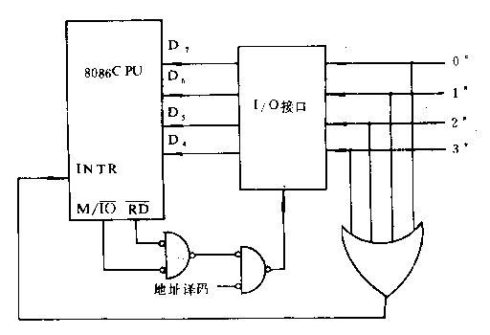
  （1）查询中断

Slide 20
IN AL,IPORT ；从输入接口取中断信息
TEST AL，80H ；是0号设备请求吗?
JNZ SEVO ；是，转0号设备服务程序
TEST AL,40H ；否，是1号设备请求吗?
JNZ SEVl ；是，转1号设备服务程序
TEST AL,20H ；否，是2号设备请求吗?
JNZ SEV2 ；是，转2号设备服务程序
TEST AL,10H ；否，是3号设备请求吗?
JNZ SEV3 ；是，转3号设备服务程序

Slide 21
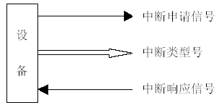
  （2）矢量中断
  中断申请信号和中断响应信号是一对握手信号。在驱动一个中断事件过程中，中断请求信号是外设发给CPU的，当其有效时，表示外设请求CPU为之服务。而中断响应信号是CPU发给外设的，当其有效时，表明CPU可以为这个外设服务，同时要求外设提供中断类型号。

Slide 22
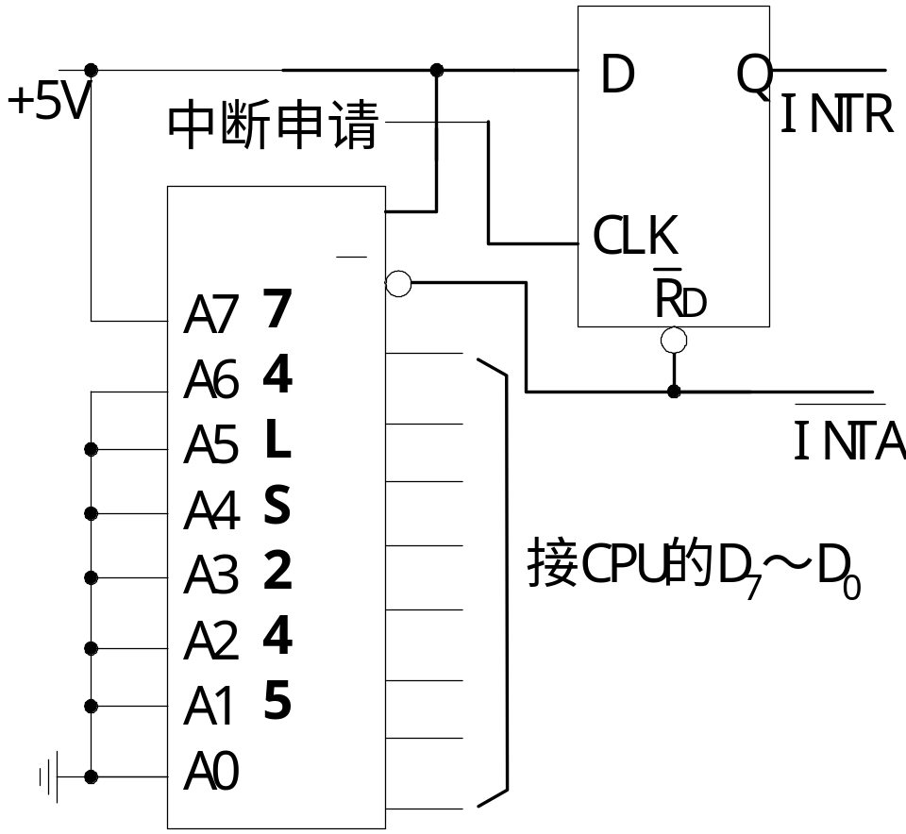
  矢量中断

Slide 23
2、 中断优先权
  （1）软件方案
  软件查询确定优先权的缺点是，响应中断慢。

Slide 24
  （2）、硬件方案
    链形电路
    这种方法是利用外设在系统中的物理位置来决定其中断优先权的

Slide 25
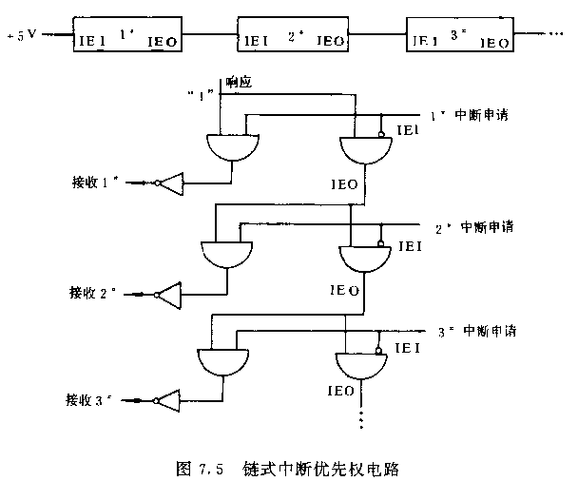

Slide 26
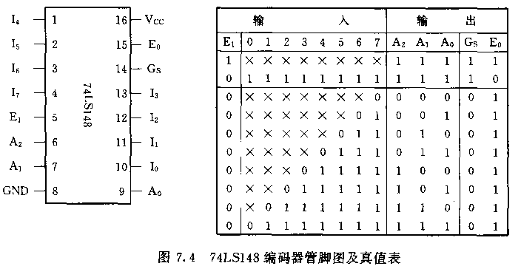
    编码电路
    74LSl48是一个8到3线的优先权编码器，它是一个16个管脚双列直插式TTL器件．

Slide 27
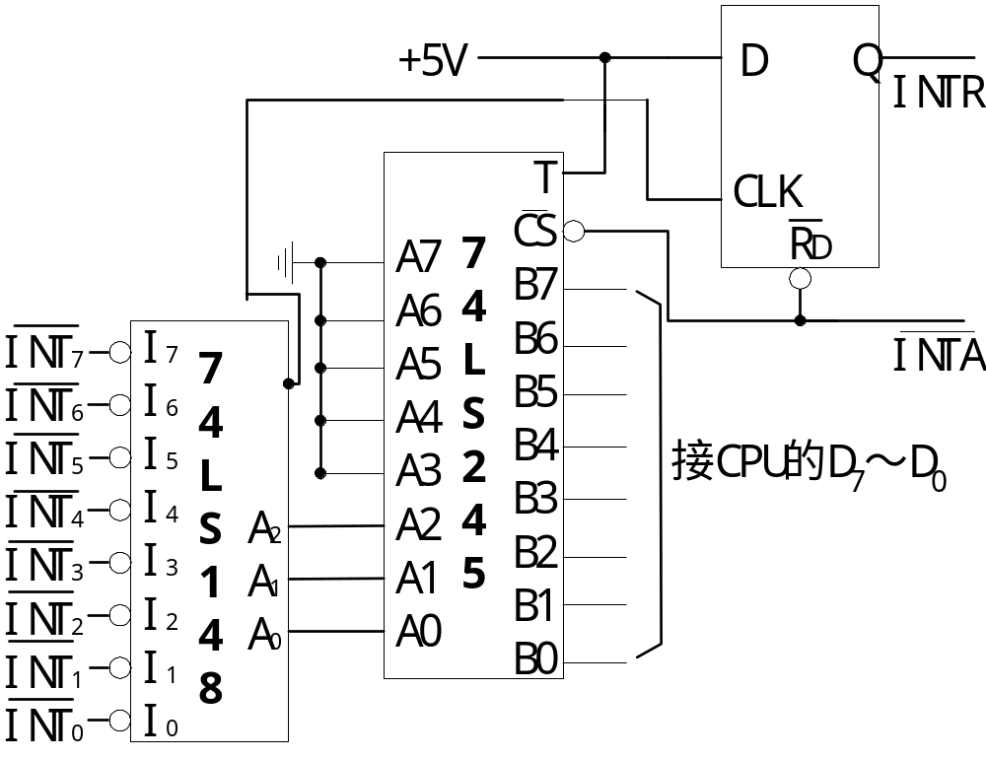

Slide 28
9．5 8086中断系统
一、8086的中断源
8086中断系统有两大类型的中断源，一类是由外部设备产生的中断，我们称之为硬件中断，硬件中断有时又称外中断。另一类是由指令在某种运行结果时产生的中断，我们称之为软件中断。另外对于硬件中断，又分为不可屏蔽中断和可屏蔽中断，硬件中断是通过CPU芯片的INTR管脚或NMI管脚从外部引入的。
中断类型号和中断服务子程序的入口地址之间的关系：

Slide 29
8086的中断系统采用向量中断机制
一共可处理256个中断，采用中断向量编号0～255，对256个中断加以区别
可屏蔽中断需借助专用的中断控制器 Intel 8259A对系统中的可屏蔽中断源进行管理：
  扩充系统的可屏蔽中断资源，并管理它们：
  实现中断优先权比较
  实现中断源的识别

Slide 30
不可屏蔽中断申请
可屏蔽中断申请
CPU
8259A
中断
控制器
IR₀
IR₁
IR₂
IR₃
IR₄
IR₅
IR₆
IR₇
INTR
外
设
中
断
源
中断逻辑
-INTA
INT N
指令
INTO
指令
除法
错误
单步
中断
NMI
不可屏蔽中断源
内部中断
可屏蔽中断源

Slide 31
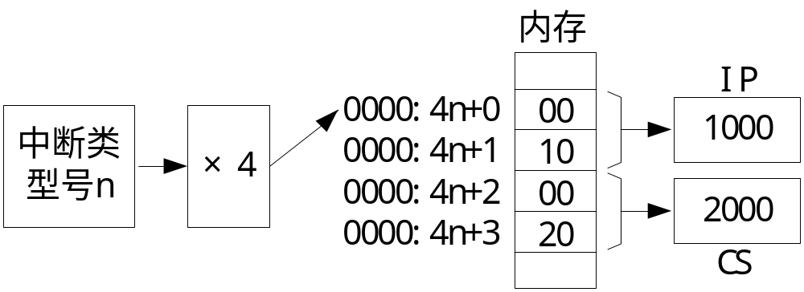

Slide 32
二、不可屏蔽中断
所谓不可屏蔽中断就是用户不能通过CPU内的中断允许触发器IF控制的中断，由8086CPU的NMI管脚引入。NMI中断请求采用上升沿触发方式，这种中断一旦产生，在CPU内部直接生成中断类型号02。

Slide 33
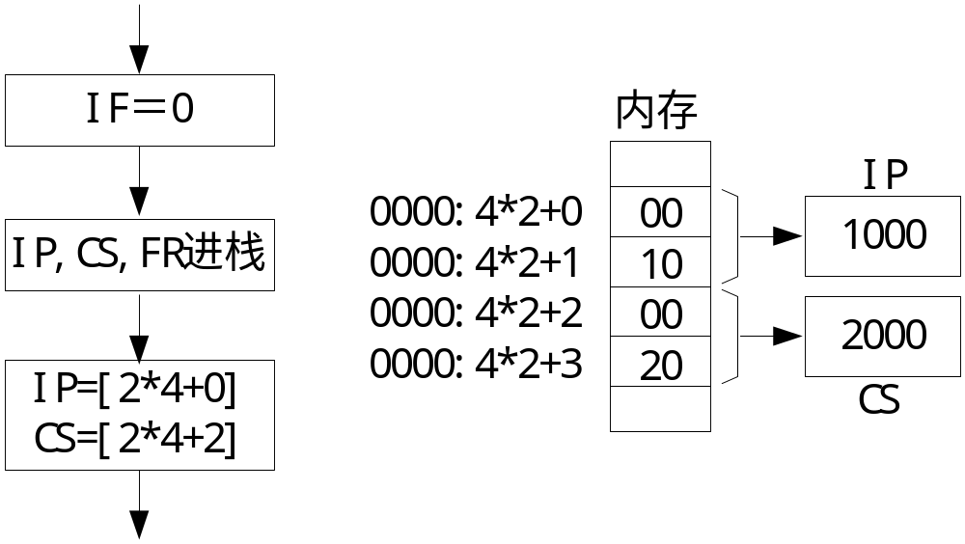

Slide 34
三、 可屏蔽中断
可屏蔽中断就是用户可以控制的中断，其途径是通过对CPU内的中断允许触发器IF的设置来禁止和允许CPU响应中断。可屏蔽中断由8086CPU的INTR管脚引入。这种中断请求需要设备提供中断类型号，CPU响应中断后，取中断类型号的4倍作为中断服务入口地址表的地址，通过查表得到相应的中断服务程序首地址，转去执行相应的中断服务程序。

Slide 35
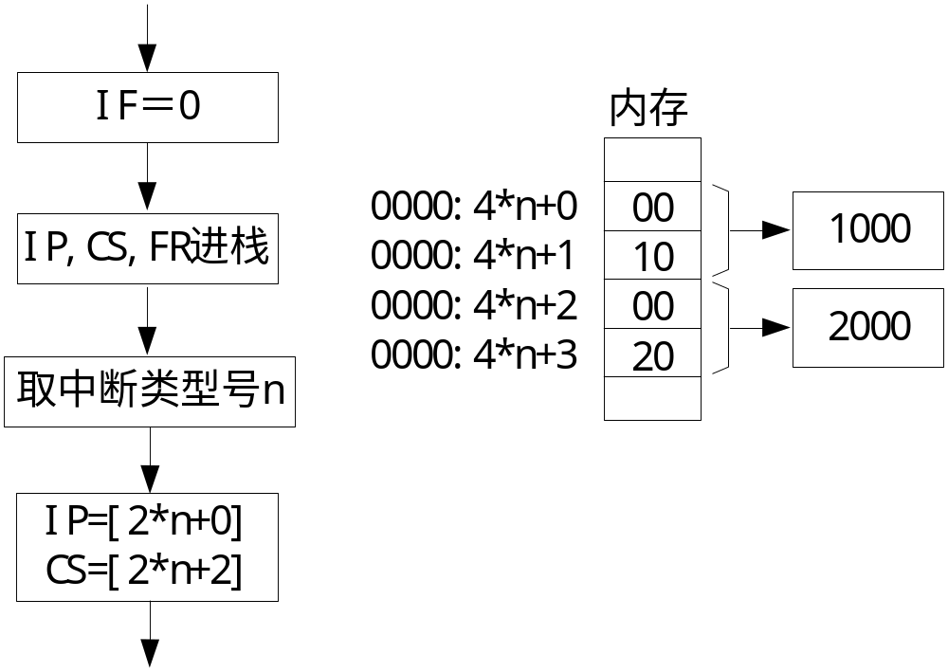

Slide 36
四、软件中断
  软件中断是由中断指令引起的。中断指令的指令格式为 INT n，操作数n就是中断类型号。当CPU执行完毕中断指令INT n后，就会立即产生一个中断类型号为n的中断。

Slide 37
  (1)除法中断
  当进行除法运算时，若除数为0或除数太小，使得商数大于相应寄存器所能表示的最大值，被称作除法出错。这时除法指令就相当于一个中断源，它向CPU发出类型0中断。

Slide 38
  (2) 溢出中断
  当算术运算产生溢出时，将在INTO指令控制下向CPU发出类型4的中断，即溢出中断。
  (3)单步中断和断点中断
    单步中断
    当8086CPU的标志寄存器中的TF标志为1时，8086CPU处于单步工作方式，这时CPU在每条指令执行后自动产生类型l的中断。
    断点中断
    INT3指令是1字节指令，可将这条指令的目的代码嵌入任意条指令的操作码处，从而实现断点中断。

Slide 39
五、中断概念的再讨论
  1、中断与调子程序之间的关系
    (1)中断过程实际上是CPU从执行当前主程序转到执行为外设服务的子程序，因此从这个角度来看，中断过程是一个调用子程序的过程。
    (2)中断过程与子程序调用还是有很大差别的：
    调用子程序的过程是一个无条件过程，但中断过程的中断服务程序的调用一般是有条件的。
    子程序调用在整个程序执行中的位置是固定的。但对于硬件中断过程，只要条件满足，在整个程序执行的任意一时间点都有可能发生从主程序向中断服务子程序的转移事件，也就是说硬件中断产生的调用过程是随机的，不可预测的。

Slide 40
  2、外部中断和 INT n 之间的关系
  结合中断指令INT n，我们可以这样理解外部中断：当外部中断源发中断给CPU时，如果CPU满足一定的条件，处于开中断状态，CPU就可以响应中断，这时外设在CPU正在执行指令与其下一个指令之间，等效“插入”了一个INT n指令，这里的n就是外设提供的中断类型号。注意这里用“等效”两字表示实际过程中是不存在插入INT n指令的操作，但CPU确实完成了类似INT n指令的功能，实现了主程序向中断程序的转移。

Slide 41
9．6 8086CPU的中断管理
一、8086CPU的中断处理顺序
8086CPU的中断优先权排列从高到低为：
  1、除法出错中断，溢出中断，INT n；
  2、NMl；
  3、INTR；
  4、单步中断。

Slide 42
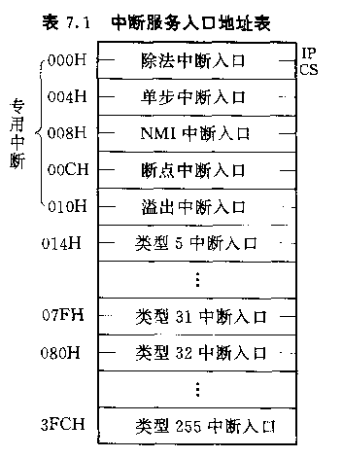
二、8086CPU的中断向量表

Slide 43
三、 中断入口地址设置
  1、用串指令
  CLI ；关中断
  MOV AX,0
  MOV ES,AX ；置附加段基地址为0
  MOV DI, n*4 ；置附加段偏移地址到DI
  MOV AX,OFFSET INT_VCE ；置中断程序首地址的偏移量到AX
  CLD
  STOSW ；填偏移量到中断地址表
  MOV AX, SEG INT_VCE ；置中断程序的段基地址到AX
  STOSW ；填段基地址到中断地址表
  STI ；开中断
  ……

Slide 44
  2、用伪指令
  INT－TBL SEGMENT AT 0 ；定义INT－TBL段，段基地址为0
  ORG n*4 ；指定偏移地址
  DD INT—VCE ；存中断程序入口地址
  INT－TBL ENDS
  …… ；其他处理
  MCODE SEGMENT ；主程序
  …… ；其他处理
  INT—VCE PROC FAR ；中断服务程序
  ……
  IRET
  INT—VCE ENDP
  ……

Slide 45
  3、用系统调用
  使用DOS功能调用的25H功能
  要求：
  AL＝中断类型号
  DS：DX＝中断服务程序首地址的段、偏移地址

Slide 46
PUSH DS
MOV DX，SEG INT60H ；段基地址送DS
MOV DS，DX
MOV DX，OFFSET INT60H ；偏移地址送DX
MOV AL，60H ；中断类型号送AL
MOV AH，25H
INT 21H ；25H功能调用
POP DS

Slide 47
  4、直接装入法
  若外设的中断类型号为6BH，则此中断类型号对应的中断矢量表地址为从00lACH开始的四个存储单元．设中断服务程序段地址是1000H，偏移地址为2000H。

Slide 48
MOV AX,，0
MOV DS，AX ；置数据段段基地址为0
MOV AX，2000H
MOV WORD PTR [01ACH], AX
；对偏移地址为01AC的单元
MOV AX．1000H ；送双字
MOV WORD PTR [01ACH+2], AX

Slide 49
9．7 可编程中断管理芯片8259A
8086微机的中断管理着三种中断源：
  （1）内部中断源
  （2）非屏蔽中断NMI
  （3）可屏蔽中断INTR
其中可屏蔽中断源由8259A中断控制器进行管理, 之后向CPU发出INTR中断请求。

Slide 50
8259的基本功能：
能接收外部的中断请求，并进行判断
送出对应中断源的中断类别号
中断嵌套
中断屏蔽或允许。
允许两级级联形成主从结构。
Notes:
能接收外部的中断请求，并进行判断，选中当前优先级最高的中断请求送CPU的INTR引脚。
能在CPU响应中断时，送出对应中断源的中断类别号 ，从而能迅速转至中断服务程序。
能在CPU响应并进入中断子程序处理过程中，仍负责对其它外部中断请求的管理，可让更高级的中断请求被响应，而中断现行中断处理（嵌套）。
每一级中断都可以被屏蔽或允许。

Slide 51
一、8259A的外部特性
CS
1
8259A 28
VCC
WR
2
27
A0
RD
3
26
INTA
D7
4
25
IR7
D6
5
24
IR6
D5
6
23
IR5
D4
7
22
IR4
D3
8
21
IR3
D2
9
20
IR2
D1
10
19
IR1
D0
11
18
IR0
CAS0
12
17
INT
CAS1
13
16
SP/EN
GND
14
15
CAS2
Notes:
8259A是28脚的芯片，除电源外还有26脚。
D7~D0：与数据总线的低8位相连。实现8259A和CPU的数据交换。在小系统中，可直接与CPU相连。（非缓冲方式）
在大系统中，通过总线驱动器与CPU相连。（缓冲方式）
INT：与CPU的INTR相连，向CPU发中断请求。
INTA：与CPU的INTA相连,接收CPU发出的中断响应信号。在CPU的中断响应周期，将发来两个连续的INTA，在第二个INTA结束时，CPU取走8259A提供的当前中断源的中断类别号。
IR₇~IR₀：8条外部中断请求线。接收外设的中断请求。
在级联方式的系统中，IR_{i}可接从片的INT引脚。
RD、WR：读/写命令信号线，低电平有效。执行IN/OUT指令时，在I/O总线周期由CPU产生，通过CB总线送来。
CS：片选信号，由高位地址译码产生。
A0：用以选择8259A内部不同的端口寄存器
8259A内部有两个端口：一个偶地址端口
一个奇地址端口
CAS2~CAS0：级联信号线。
该信号是双向的：
当8259A作为主片时，这三条线为输出线；
当8259A作为从片时，这三条线为输入线，
指出是哪一个从片（000~111）——表示IR0~IR7
SP/EN：从片/允许缓冲器 信号（双向、低电平有效）
当它作为输入信号时（含义SP，接+5V或接地）：
SP=1 表示该8259A是主片；
此时的CAS2~CAS0为输出，输出三位从片编码。
SP=0 表示该8259A是从片。
此时的CAS2~CAS0为输入，接收主片的三位编码，与自己的从片编码比较，相同则选中。
当它作为输出信号时（含义EN）
有的应用场合，8259A数据线和系统总线之间要加总线驱动器，此时用EN有效作为允许缓冲器接通信号，启动总线驱动器。这时EN是输出信号。

Slide 52
1片8259A能管理8级中断（8个中断源）。
可由9片8259A构成64级的主从式中断管理系统。
Notes:
等等，非常灵活，故我们称8259A为可编程的中断控制器。

Slide 53
8259级联工作示意图
-INTA
CAS0 IR0
CAS1 IR1
CAS2 IR2
IR3
-INTA IR4
IR5
INT IR6
IR7
-SP/-EN
CAS0
-INTA CAS1
CAS2
INT IR0
IR1
-SP/-EN IR7
INTR
输出得到响应
的从片编号
CAS0 IR0
CAS1 IR1
CAS2 IR2
IR3
-INTA IR4
IR5
INT IR6
IR7
-SP/-EN
+5V
Notes:
EN有效的情况下，如果又是级联方式，则无法区分主从片了。这时靠初始化时编程设置。
SP/EN到底是作为输入还是输出，取决于什么呢？
取决于8259A是否采用缓冲方式工作（如采用则SP/EN为输出，若不采用则SP/EN为输入。

Slide 54
二、8259A的内部结构
INTA
INT
控制逻辑
D₇~D₀
数据
总线
缓冲器
ISR
PR
IRR
中断服务寄存器
优先权判别电路
中断请求寄存器
IR0
RD
读/写
控制
逻辑
WR
A₀
CS
IR7
CAS0
级联
缓冲器
比较器
CSA1
IMR
CAS2
中断屏蔽寄存器
SP/EN
Notes:
ISR：Interrupt Service Register
PR: Priority Resolver
IRR: Interrupt Request Register
中断请求寄存器IRR
保存8条外界中断请求信号IR0～IR7的请求状态
Di位为1表示IRi引脚有中断请求；为0表示无请求
中断服务寄存器ISR
保存正在被8259A服务着的中断状态
Di位为1表示IRi中断正在服务中；为0表示没有被服务
中断屏蔽寄存器IMR
保存对中断请求信号IR的屏蔽状态
Di位为1表示IRi中断被屏蔽（禁止）；为0表示允许

Slide 55
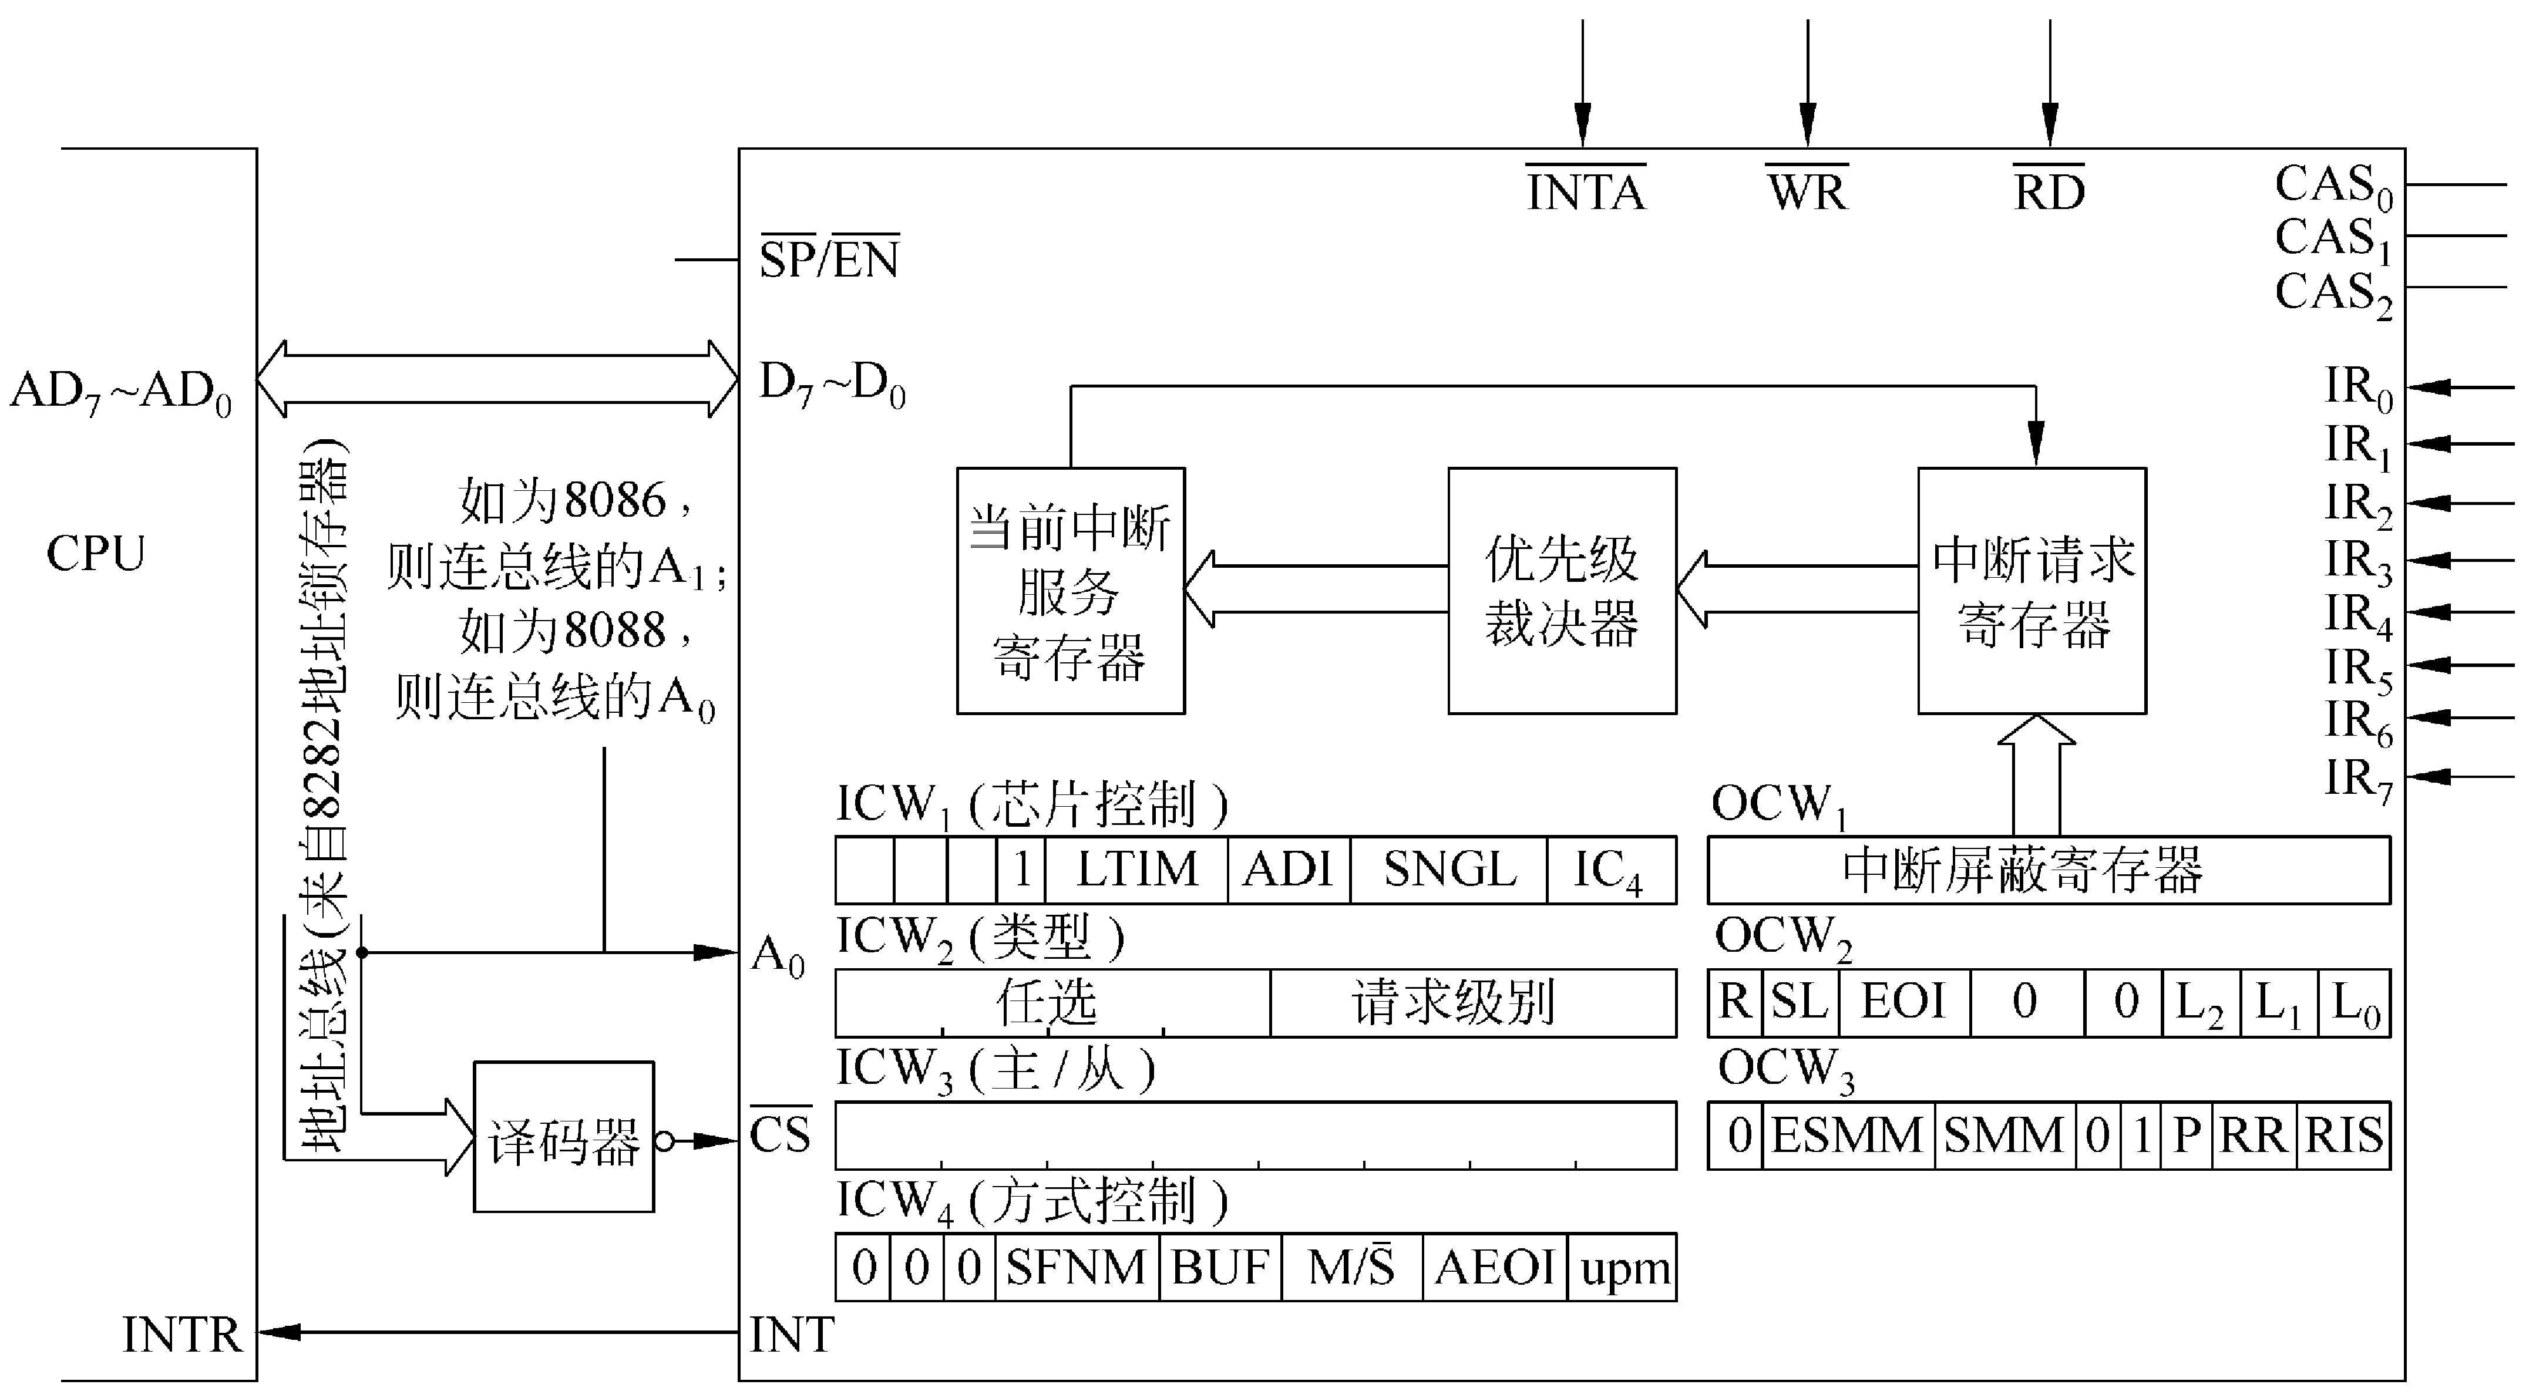
三、8259A的编程结构
处理部分
编程部分

Slide 56
8259A控制寄存器及I/O端口的识别
CS
RD
WR
A0
功能
8259A端口
PC/XT机端口
0
0
1
0
读IRR，ISR
偶地址
20H
0
0
1
1
读IMR
奇地址
21H
0
1
0
0
写ICW1，OCW2，OCW3
偶地址
20H
0
1
0
1
写ICW2，ICW3，ICW4，OCW1
奇地址
21H
0
1
1
×
无操作
1
×
×
×
无操作
8259A读写操作及地址

Slide 57
8259A可以编程设置各种不同的工作方式
  优先级方式（4种）
  屏蔽中断源的方式（2种）
  结束中断的方式（3种）
  连接系统数据总线的方式（2种）
  引入中断请求的触发方式（3种）
Notes:
等等，非常灵活，故我们称8259A为可编程的中断控制器。

Slide 58
  1、中断优先权管理
  （1）完全嵌套方式
    8259A的中断请求输入端引入的中断具有固定的优先权排队顺序，IR₀为最高优先级，IR₁为次高优先级，依次类推，IR₇为最低优先级。
    （2）特殊完全嵌套方式
    用在8259A有级联的情况
    （3）优先级自动循环方式
    从IR₀—IR₇引入的中断轮流具有最高优先权。
    （4）优先级特殊循环方式

Slide 59
  2、中断屏蔽方式
  普通屏蔽方式：
通过IMR设置，0允许，1屏蔽
特殊屏蔽方式(允许发生低级的中断嵌套)

Slide 60
  3、 8259A中断结束的方式（EOI命令）
中断自动结束方式
一般的中断结束方式
特殊的中断结束方式

Slide 61
4、连接系统数据总线的方式
缓冲方式：8259A通过总线驱动器和数据总线相连，这就是缓冲方式。
  8259A的数据线需加缓冲器予以驱动
  8259A把SP*/EN*引脚作为输出端，输出允许信号，用以锁存或开启缓冲器
非缓冲方式：当系统中只有单片8259A时，一般将它直接与数据总线相连。
  SP*/EN*引脚为输入端
  若8259A级连，由其确定是主片或从片

Slide 62
5、引入中断请求的触发方式
边沿触发方式 （上升沿有效）
电平触发方式 （高电平有效）
中断查询方式
Notes:
中断查询方式
◆ 外设仍然通过向8259A发中断申请信号，请求CPU为其服务，但8259A不向CPU发申请，即8259A不与INTR引脚相连
◆ CPU处于关中断状态（IF=0），靠程序查询8259A的相关寄存器来识别中断源。
◆ 既有中断的特点，又有查询的特点
◆ 不需设置中断向量表

Slide 63
初始化命令字ICW
ICW1
ICW2
ICW3
ICW4
初始化命令字的编程顺序

Slide 64
ICW1命令字
(1) ICW1的格式和含义
芯片控制初始化命令字 ，必须写入偶地址端口
A0
D7
D6 D5
D4 D3
D2
D1
D0
0
X X X 1 LTIM ADI SNGL IC4
偶地址端口
1
：要
ICW4
0
：不要
ICW4
8086/8088系统不用
8086/8088系统必须为1
特征位
1
：单片方式
0
：级连方式
1
：电平触发
0
：边沿触发
8086/8088系统无意义

Slide 65
ICW2命令字
(2) ICW2
用来设定中断类型码，必须奇地址端口（A0=1）
A0
D7
D6
D5
D4
D3
D2
D1
D0
1
T7 T6 T5 T4 T3 0 0 0
奇地址端口
中断类型号的高5位
由用户编程确定
8259A
自动填入
000：IR0
001：IR1
、、、
111：IR7

Slide 66
ICW3命令字
(3) ICW3的格式和含义
设定主片/从片标志，奇地址端口，只有多片级联时才设置。
主片的ICW3 如下：
A0
D7
D6
D5
D4
D3
D2
D1
D0
1
IR7
IR6
IR5
IR4
IR3
IR2
IR1
IR0
奇地址端口
1
：IRi
输入引脚接从片的
INT
0：
IRi
-
输入引脚未接从片的
INT

Slide 67
ICW3命令字
设定主片/从片标志，奇地址端口，只有多片级联时才设置。
从片的ICW3 如下：
A0
D7
D6
D5
D4
D3
D2
D1
D0
1
0
0
0
0
0
ID2
ID1
ID0
奇地址端口

Slide 68
ICW4命令字
(4) ICW4的格式和含义
方式控制初始化命令字，必须填入奇地址端口
A0
D7
D6
D5
D4
D3
D2
D1 D0
1
0 0 0 SFNM BUF M/S AEOI
uPM
1
8088/8086CPU
-
0
-
8080/8085
CPU
1
-
自动
EOI
方式
0
-
非自动
EOI
方式
0
X
非缓冲方式
1
0
缓冲方式从片
1
1
缓冲方式主片
1
-
特殊完全嵌套方式
0
-
一般完全嵌套方式

Slide 69
8086CPU中8259A初始化命令字的顺序
必须按顺序写入
ICW1（偶地址端口）
ICW2（奇地址端口）
① ICW1写入偶端口，ICW2～ICW4写入奇端口
② ICW1～ICW4的设置次序固定
③ ICW1和ICW2须设置，ICW3和ICW4非必须
④ 在级联时，主片和从片各设置ICW3
N
是级联方式吗？
Y
主或从片ICW3 （奇地址端口）
ICW4 （奇地址端口）
结束

Slide 70
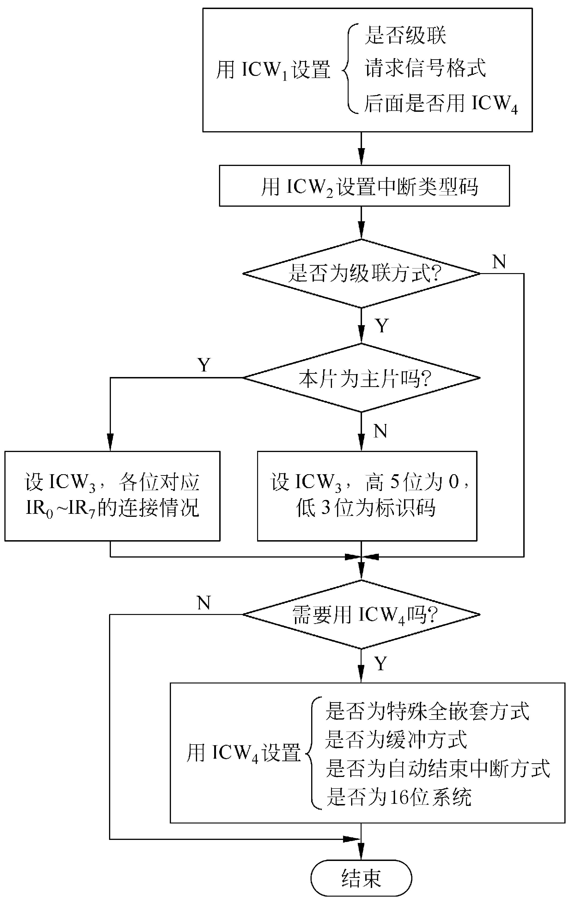

Slide 71
对8259A设置初始化命令字的例子
MOV AL,13H
OUT 80H,AL ;设置ICW1
MOV AL，18H
OUT 81H，AL ;设置ICW2
MOV AL,0DH
OUT 81H，AL ;设置ICW4

Slide 72
操作命令字OCW
OCW1
OCW2
OCW3

Slide 73
(1) OCW1的格式和含义
中断屏蔽操作命令字，要求写入奇地址端口
A0
D7
D6
D5
D4
D3
D2
D1
D0
1
M7
M6
M5
M4
M3
M2
M1
M0
1：输入引脚对应中断请求受到屏蔽
0：输入引脚对应中断请求得到允许

Slide 74
OCW2命令字
(2) OCW2的格式和含义
优先级循环方式和中断结束方式操作命令字，写入偶地址端口
由R、SL、EOI组合实现
A0
D7
D6
D5
D4
D3
D2
D1
D0
0
R
SL
EOI
0
0
L2
L1
L0
1：优先级循环
0：固定优先级
指定中断源，
0 0 0： IR0
、、、
1 1 1：IR7
优先级时代表最低级
1：L2~L0有效
0：L2~L0无效
标
志
位
1：发中断结束命令
0：不发中断结束命令

Slide 75
OCW2的总结
R | SL | EOI | 功能
1 | 0 | 0 | 设置优先级自动循环方式
0 | 0 | 0 | 结束优先级自动循环方式
1 | 1 | 0 | 设置特殊优先级循环方式
1 | 0 | 1 | 发中断结束命令，并用优先级自动循环方式
1 | 1 | 1 | 发中断结束命令，并用特殊优先级循环方式
0 | 1 | 1 | 特殊中断结束命令
0 | 0 | 1 | 一般中断结束方式
0 | 1 | 0 | 无效

Slide 76
(3) OCW3的格式和功能
功能：
（1）设置和撤销特殊屏蔽方式
（2）设置中断查询方式
（3）设置对内部寄存器的读出命令

Slide 77
OCW3命令字
三部分功能
特殊屏蔽方式、中断查询方式、读IRR/ISR命令字
A0
D7
D6
D5
D4
D3
D2
D1
D0
0
0
ESMM
SMM
0
1
P
RR
RIS
0X：无效
10：取消特殊屏蔽方式
11：设置特殊屏蔽方式
0X：无效
10：准备读IRR
11：准备读ISR
1：中断查询工作方式
0：不查询
标志位

Slide 78
OCW3命令字（中断查询）
查询功能：CPU输出查询命令0CH，再执行一条IN指令，读入查询字
A0
D7
D6
D5
D4
D3
D2
D1
D0
0
IR
X
X
X
X
W2
W1
W0
000： IR0优先级最高
001： IR1优先级最高
、、、
111： IR7优先级最高
1：有中断请求
0：无
MOV AL, 0CH(00001100B)
OUT 20H, AL
IN AL, 20H ; 根据AL的值确定中断源

Slide 79
例子1：读ISR 读IRR
OCW3：00001011 00001010
MOV AL，0BH MOV AL，0AH
OUT 20H，AL OUT 20H，AL
IN AL，20H IN AL，20H
读IRR、ISR寄存器

Slide 80
四、IBM-PC机硬件中断
1、 中断设置
在PC/XT机中，有一片8259A中断控制芯片，可管理8个中断源。在PC/AT机中有两片8259A中断控制芯片，可管理15个中断源。

Slide 81
主片：IR0,IR1
从片：IR0,IR1,IR2,IR3,IR4,IR4,IR5,IR6,IR7
主片：IR3,IR4,IR5,IR5,IR7

Slide 82
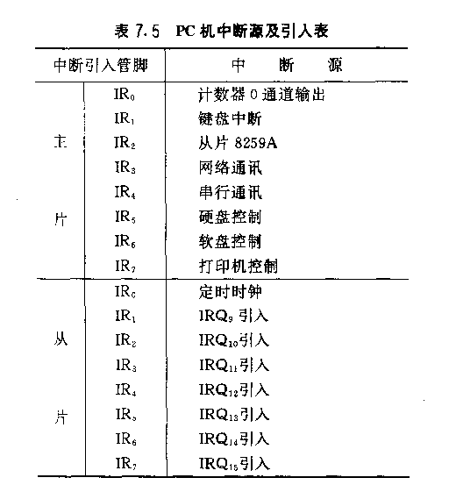

Slide 83
2、PC机中断资源的使用
  （1）对中断屏蔽寄存器的操作
  主片8259A中断屏蔽寄存器的I／O端口地址是21H，它的8位对应控制8个外部设备，通过设置这个寄存器的某位为0或为1来允许或禁止某外部设备的中断。某位为0表示允许某种外设中断请求，某位为1表示某种外没的中断请求被屏蔽(禁止)。
  从片8259A中断屏蔽寄存器的I／O端口地址是A1H

Slide 84
例，只允许键盘中断，可设置如下中断屏蔽字：
MOV AL , 11111101B
OUT 21H , AL
如果系统重新增设键盘中断，则可用下列指令实现：
IN AL , 21H
AND AL , 11111101B
OUT 21H , AL

Slide 85
  (2)、中断结束命令
  在一次中断处理结束之前，还应给8259A可编程中断控制器的中断命令寄存器发出中断结束命令EOI，可采用一般的EOI方式，中断命令寄存器的I／O端口地址为20H，结束外中断用下面的指令：
  MOV AL,20H
  OUT 20H,AL
  同样，如果中断是从片8259A的中断输入线产生的，则要同时对主片和从片的中断命令寄存器发EOI命令。从片8259A中断命令寄存器的I／O端口地址是A0H

Slide 86
五、中断传送方式的设计过程
1、硬件方面
设定硬件的中断类型号
2、软件方面
  关中断
  填写中断入口地址表
  设置8259A及其他编程芯片
  开中断
  编写中断服务子程序

